Slide 1


XHMEIA A’ ΛΥΚΕΙΟΥ
1^{Η} ΔΙΔΑΚΤΙΚΗ ΩΡΑ
ΣΑΒΒΙΝΑ ΖΑΧΑΡΑΚΗ
ΜΕΤΑΒΑΣΗ Γ’ ΓΥΜΝΑΣΙΟΥ ΣΕ Α’ ΛΥΚΕΙΟΥ
ΣΤΑΔΙΑΚΗ ΑΠΟΦΑΣΗ ΕΠΑΓΓΕΛΜΑΤΙΚΟΥ ΠΡΟΣΑΝΑΤΟΛΙΣΜΟΥ
Notes:
Σύσταση Μαθητών

Slide 2
Α’ ΜΕΡΟΣ: ΘΕΩΡΙΑ

Slide 3

ΜΕ ΤΙ ΘΑ ΑΣΧΟΛΗΘΟΥΜΕ ΣΕ ΑΥΤΟ ΤΟ ΔΙΔΑΚΤΙΚΟ ΕΤΟΣ?
ΒΑΣΙΚΕΣ ΕΝΝΟΙΕΣ
ΠΕΡΙΟΔΙΚΟΣ ΠΙΝΑΚΑΣ-ΔΕΣΜΟΙ
ΟΞΕΑ-ΒΑΣΕΙΣ-ΑΛΑΤΑ-ΟΞΕΙΔΙΑ
ΣΤΟΙΧΕΙΟΜΕΤΡΙΑ
Notes:
Θα τα δούμε αναλυτικά στην πορεία

Slide 4
ΚΕΦΑΛΑΙΟ 1: ΒΑΣΙΚΕΣ ΕΝΝΟΙΕΣ
ΜΑΘΗΜΑ 1^{ο}
ΕΡΩΤΗΣΗ 1: ΜΕ ΤΙ ΑΣΧΟΛΕΙΤΑΙ Η ΧΗΜΕΙΑ? (ΟΡΙΣΜΟΣ)
ΑΠΑΝΤΗΣΗ : ΧΗΜΕΙΑ ΕΊΝΑΙ Η ΕΠΙΣΤΗΜΗ Η ΟΠΟΙΑ ΜΕΛΕΤΑ ΤΗΝ ΥΛΗ ΚΑΙ ΤΙΣ ΜΕΤΑΜΟΡΦΩΣΕΙΣ ΤΗΣ.
ΣΥΓΚΕΚΡΙΜΕΝΑ, Η ΧΗΜΕΙΑ ΜΕΛΕΤΑ :
ΤΗ ΔΟΜΗ ΤΗΣ ΥΛΗΣ, ΔΗΛΑΔΗ ΤΩΝ ΚΑΘΑΡΩΝ ΟΥΣΙΩΝ ΚΑΙ ΤΩΝ ΜΙΓΜΑΤΩΝ.
ΤΗ ΧΗΜΙΚΗ ΣΥΣΤΑΣΗ ΤΗΣ ΥΛΗΣ, ΔΗΛΑΔΗ ΤΩΝ ΚΑΘΑΡΩΝ ΟΥΣΙΩΝ ΚΑΙ ΤΩΝ ΜΙΓΜΑΤΩΝ.
ΤΑ ΧΑΡΑΚΤΗΡΙΣΤΙΚΑ ΓΝΩΡΙΣΜΑΤΑ Η’ ΑΛΛΙΩΣ ΤΙΣ ΦΥΣΙΚΕΣ ΙΔΙΟΤΗΤΕΣ ΤΗΣ ΥΛΗΣ, ΔΗΛΑΔΗ ΤΩΝ ΚΑΘΑΡΩΝ
ΟΥΣΙΩΝ ΚΑΙ ΤΩΝ ΜΙΓΜΑΤΩΝ.
ΤΟΝ ΤΡΟΠΟ ΜΕ ΤΟΝ ΟΠΟΙΟ ΟΙ ΧΗΜΙΚΕΣ ΟΥΣΙΕΣ ΑΝΤΙΔΡΟΥΝ ΜΕΤΑΞΥ ΤΟΥΣ, ΔΗΛΑΔΗ ΜΕΤΑΤΡΕΠΟΝΤΑΙ ΜΕΣΩ
ΧΗΜΙΚΩΝ ΦΑΙΝΟΜΕΝΩΝ ΣΕ ΆΛΛΕΣ ΟΥΣΙΕΣ ΜΕ ΔΙΑΦΟΡΕΤΙΚΗ ΣΥΣΤΑΣΗ ΚΑΙ ΙΔΙΟΤΗΤΕΣ.
* Η ΧΗΜΕΙΑ ΘΕΩΡΕΙΤΑΙ ΒΑΣΙΚΗ ΕΠΙΣΤΗΜΗ, ΚΑΘΩΣ ΑΠΟΤΕΛΕΙ ΤΟ ΥΠΟΒΑΘΡΟ ΓΙΑ ΤΗ ΣΠΟΥΔΗ ΑΛΛΩΝ ΘΕΤΙΚΩΝ
ΕΠΙΣΤΗΜΩΝ, ΌΠΩΣ Η ΒΙΟΛΟΓΙΑ, Η ΙΑΤΡΙΚΗ, Η ΦΑΡΜΑΚΕΥΤΙΚΗ Κ.Α.

Slide 5
ΜΑΘΗΜΑ 2^{ο}
ΕΡΩΤΗΣΗ 1: ΠΟΙΑ ΕΙΝΑΙ ΤΑ ΓΝΩΡΙΣΜΑΤΑ ΤΗΣ ΥΛΗΣ?
ΑΠΑΝΤΗΣΗ: ΥΛΗ ΕΊΝΑΙ ΟΤΙΔΗΠΟΤΕ ΥΠΑΡΧΕΙ ΑΝΤΙΚΕΙΜΕΝΙΚΑ ΚΑΙ ΓΙΝΕΤΑΙ ΑΝΤΙΛΗΠΤΟ ΜΕ ΤΙΣ ΑΙΣΘΗΣΕΙΣ Ή ΜΕ ΤΑ
ΕΠΙΣΤΗΜΟΝΙΚΑ ΟΡΓΑΝΑ (Π.Χ. ΜΕ ΤΟ ΜΙΚΡΟΣΚΟΠΙΟ). ΤΑ ΧΑΡΑΚΤΗΡΙΣΤΙΚΑ ΤΗΣ ΓΝΩΡΙΣΜΑΤΑ ΕΊΝΑΙ:
Η ΜΑΖΑ (m)
Ο ΟΓΚΟΣ (V)
Η ΠΥΚΝΟΤΗΤΑ (ρ)
*ΣΥΜΠΕΡΑΣΜΑ: ΟΤΙΔΗΠΟΤΕ ΚΑΤΑΛΑΜΒΑΝΕΙ ΟΓΚΟ ΚΑΙ ΕΧΕΙ ΜΑΖΑ ΕΊΝΑΙ ΥΛΗ.

Slide 6
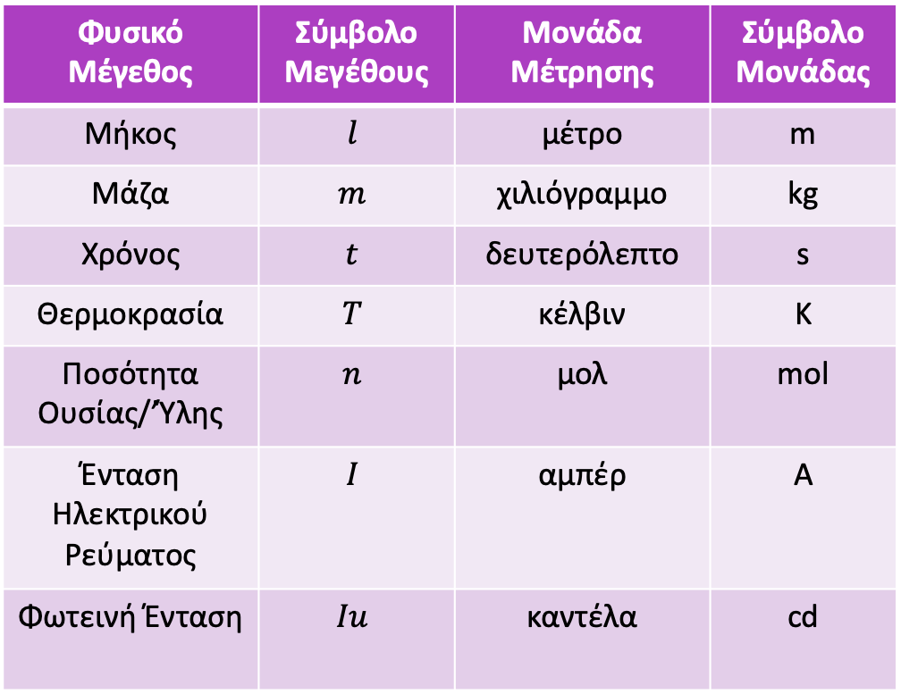
ΕΡΩΤΗΣΗ 2: ΤΙ ΕΊΝΑΙ ΤΟ SI? (ΟΡΙΣΜΟΣ)
Φυσικό Μέγεθος | Σύμβολο Μεγέθους | Μονάδα Μέτρησης | Σύμβολο Μονάδας
Μήκος | $$l$$ | μέτρο | m
Μάζα | $$m$$ | χιλιόγραμμο | kg
Χρόνος | $$t$$ | δευτερόλεπτο | s
Θερμοκρασία | $$T$$ | κέλβιν | K
Ποσότητα Ουσίας/’Ύλης | $$n$$ | μολ | mol
Ένταση Ηλεκτρικού Ρεύματος | $$I$$ | αμπέρ | A
Φωτεινή Ένταση | $$Iu$$ | καντέλα | cd
ΑΠΑΝΤΗΣΗ:
Η ΠΟΣΟΤΙΚΗ ΕΚΦΡΑΣΗ ΕΝΌΣ ΜΕΓΕΘΟΥΣ
ΓΙΝΕΤΑΙ ΜΕ ΤΗΝ ΑΡΙΘΜΗΤΙΚΗ ΤΟΥ ΤΙΜΗ ΚΑΙ ΤΗ ΜΟΝΑΔΑ ΜΕΤΡΗΣΗΣ ΤΟΥ, Π.Χ l=5m (το μήκος εδώ μετριέται με μέτρο)
ΤΟ SI, ΠΟΥ ΟΝΟΜΑΖΕΤΑΙ ’’ ΔΙΕΘΝΕΣ ΣΥΣΤΗΜΑ ΜΟΝΑΔΩΝ ‘’ Ή ΜΕΤΡΙΚΟ ΣΥΣΤΗΜΑ,
ΚΑΘΙΕΡΩΘΗΚΕ ΜΕΤΑ ΑΠΌ ΔΙΕΘΝΗ ΣΥΜΦΩΝΙΑ, ΜΕ ΣΚΟΠΟ Η ΜΕΤΡΗΣΗ ΤΩΝ ΦΥΣΙΚΩΝ ΜΕΓΕΘΩΝ ΝΑ ΓΙΝΕΤΑΙ ΜΕ ΕΝΙΑΙΟ ΤΡΟΠΟ.
ΠΕΡΙΛΑΜΒΑΝΕΙ 7 ΘΕΜΕΛΙΩΔΗ ΜΕΓΕΘΗ ΚΑΙ ΤΙΣ ΑΝΤΙΣΤΟΙΧΕΣ ΜΟΝΑΔΕΣ ΜΕΤΡΗΣΗΣ ΤΟΥΣ ΌΠΩΣ ΠΑΡΑΤΙΘΕΝΤΑΙ ΣΤΟΝ ΠΙΝΑΚΑ:

Slide 7

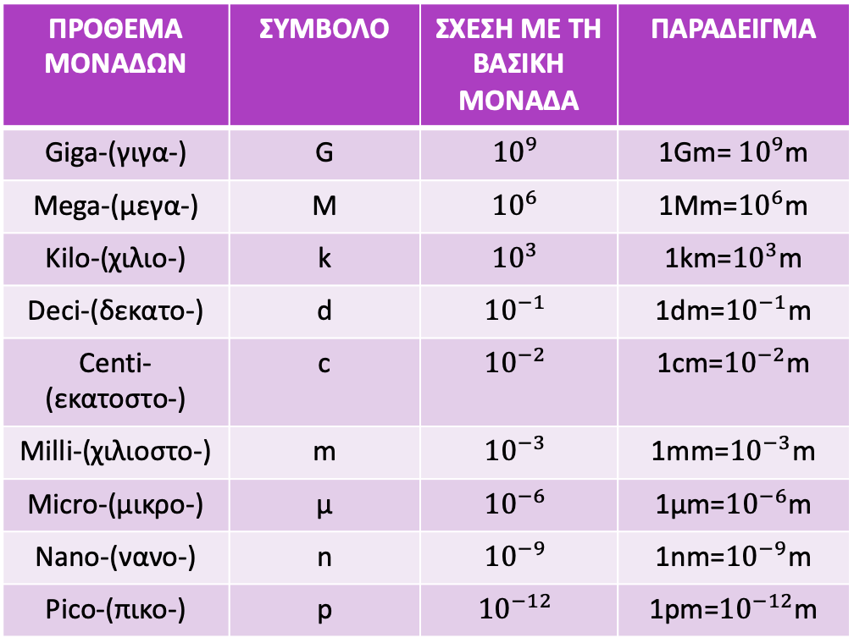
ΠΡΟΘΕΜΑ ΜΟΝΑΔΩΝ | ΣΥΜΒΟΛΟ | ΣΧΕΣΗ ΜΕ ΤΗ ΒΑΣΙΚΗ ΜΟΝΑΔΑ | ΠΑΡΑΔΕΙΓΜΑ
Giga-(γιγα-) | G | $${10}^{9}$$ | 1Gm= ${10}^{9}$m
Mega-(μεγα-) | M | $${10}^{6}$$ | 1Mm=${10}^{6}$m
Kilo-(χιλιο-) | k | $${10}^{3}$$ | 1km=${10}^{3}$m
Deci-(δεκατο-) | d | $${10}^{−1}$$ | 1dm=${10}^{−1}$m
Centi-(εκατοστο-) | c | $${10}^{−2}$$ | 1cm=${10}^{−2}$m
Milli-(χιλιοστο-) | m | $${10}^{−3}$$ | 1mm=${10}^{−3}$m
Micro-(μικρο-) | μ | $${10}^{−6}$$ | 1μm=${10}^{−6}$m
Nano-(νανο-) | n | $${10}^{−9}$$ | 1nm=${10}^{−9}$m
Pico-(πικο-) | p | $${10}^{−12}$$ | 1pm=${10}^{−12}$m
ΣΥΝΕΧΕΙΑ ΑΠΑΝΤΗΣΗΣ: ΟΛΑ ΤΑ ΑΛΛΑ ΜΕΓΕΘΗ ΠΟΥ ΧΡΗΣΙΜΟΠΟΙΟΥΝΤΑΙ ΕΙΝΑΙ ΠΑΡΑΓΑΓΩΓΑ ΤΩΝ ΘΕΜΕΛΙΩΔΩΝ ΜΕΓΕΘΩΝ ΚΑΙ ΟΙ ΜΟΝΑΔΕΣ ΤΟΥΣ ΠΡΟΚΥΠΤΟΥΝ ΑΠΌ ΤΙΣ ΜΟΝΑΔΕΣ ΤΩΝ ΘΕΜΕΛΙΩΔΩΝ ΜΕΓΕΘΩΝ ΜΕ ΤΗ ΒΟΗΘΕΙΑΜΑΘΗΜΑΤΙΚΩΝ ΤΥΠΩΝ. ΠΟΛΛΕΣ ΦΟΡΕΣ ΚΑΤΆ ΤΗΝ ΜΕΤΡΗΣΗ ΤΩΝ ΜΕΓΕΘΩΝ ΧΡΗΣΙΜΟΠΟΙΟΥΝΤΑΙ ΔΕΚΑΔΙΚΑ ΠΟΛΛΑΠΛΑΣΙΑ ΚΑΙ ΥΠΟΠΟΛΛΑΠΛΑΣΙΑ ΤΩΝ ΘΕΜΕΛΙΩΔΩΝ ΜΟΝΑΔΩΝ ΜΕΤΡΗΣΗΣ, ΟΙ ΕΥΧΡΗΣΤΕΣ ΜΟΝΑΔΕΣ,ΌΠΩΣ ΦΑΙΝΕΤΑΙ ΣΤΟΝ ΠΙΝΑΚΑ:
Παραδείγματα Παράγωγων Μεγεθών:
ΟΓΚΟΣ σε $m^{3}$, ΕΜΒΑΔΟΝ σε $m^{2}$,
ΤΑΧΥΤΗΤΑ σε m/s, ΕΝΕΡΓΕΙΑ σε J=N*m
=kg* $m^{2}$/ $s^{2}$, γιατί F(N)=m*a=kg*m/ $s^{2}$

Slide 8


ΕΡΩΤΗΣΗ 3: ΠΟΙΕΣ ΕΊΝΑΙ ΟΙ ΜΟΝΑΔΕΣ ΤΗΣ ΘΕΡΜΟΚΡΑΣΙΑΣ ΚΑΙ ΤΗΣ ΠΙΕΣΗΣ?
ΑΠΑΝΤΗΣΗ: ΣΤΟ SI Η ΘΕΡΜΟΚΡΑΣΙΑ (Τ) ΜΕΤΡΙΕΤΑΙ ΜΕ ΤΗΝ ΑΠΟΛΥΤΗ ΚΛΙΜΑΚΑ ΘΕΡΜΟΚΡΑΣΙΩΝ Η’ ΚΛΙΜΑΚΑ ΚΕΛΒΙΝ (Κ).
ΌΜΩΣ, Η ΠΙΟ ΣΥΝΗΘΙΣΜΕΝΗ ΚΛΙΜΑΚΑ ΜΕΤΡΗΣΗΣ ΤΗΣ ΘΕΡΜΟΚΡΑΣΙΑΣ (θ) ΕΊΝΑΙ Η ΚΛΙΜΑΚΑ ΚΕΛΣΙΟΥ ($o_{C}$). H ΜΕΤΑΞΥ ΤΟΥΣ
ΣΧΕΣΗ ΕΊΝΑΙ:
$T\left(K\right)=273+θ (o_{C}$)
Η ΠΙΕΣΗ (P) ΕΊΝΑΙ ΠΑΡΑΓΩΓΟ ΜΕΓΕΘΟΣ ΣΤΟ SI ΚΑΙ ΟΡΙΖΕΤΑΙ ΩΣ Η ΔΥΝΑΜΗ ΠΟΥ ΑΣΚΕΙΤΑΙ ΚΑΘΕΤΑ ΑΝΑ ΜΟΝΑΔΑ ΕΠΙΦΑΝΕΙΑΣ
$P= \frac{F}{s}$ = $\frac{m∗a}{s}$(Pa:Pascal στο SI), ΟΠΟΥ $1Pa=1\frac{N}{m^{2}}$=1 $\frac{kg∗m}{s^{2}}$ $∗ \frac{1}{m^{2}}$=1 $\frac{kg}{m∗s^{2}}$
ΣΤΗ ΧΗΜΕΙΑ ΧΡΗΣΙΜΟΠΟΙΕΙΤΑΙ ΕΠΙΣΗΣ ΩΣ ΜΟΝΑΔΑ ΠΙΕΣΗΣ Η atm (ΑΤΜΟΣΦΑΙΡΑ) ΚΑΙ ΤΟ mmHg (ΧΙΛΙΟΣΤΟΜΕΤΡΟ
ΥΔΡΑΡΓΥΡΟΥ), ΤΟ ΟΠΟΙΟ ΟΝΟΜΑΖΕΤΑΙ ΚΑΙ Torr.
1atm=101325Pa=760mmHg =760Torr$\sim 100kpa$
*Η ΜΕΤΡΗΣΗ ΤΗΣ ΠΙΕΣΗΣ ΕΝΌΣ ΑΕΡΙΟΥ ΣΤΟ ΕΡΓΑΣΤΗΡΙΟ ΓΙΝΕΤΑΙ ΜΕ ΤΟ ΜΑΝΟΜΕΤΡΟ ΚΑΙ Η ΑΤΜΟΣΦΑΙΡΙΚΗ ΠΙΕΣΗ
ΜΕΤΡΙΕΤΑΙ ΜΕ ΤΟ ΒΑΡΟΜΕΤΡΟ. Η ΘΕΡΜΟΚΡΑΣΙΑ ΜΕΤΡΙΕΤΑΙ ΜΕ ΤΟ ΘΕΡΜΟΜΕΤΡΟ.

Slide 9
ΕΡΩΤΗΣΗ 4: ΠΟΙΑ ΆΛΛΗ ΜΟΝΑΔΑ ΧΡΗΣΙΜΟΠΟΙΟΥΜΕ ΓΙΑ ΤΗ ΜΕΤΡΗΣΗ ΜΗΚΟΥΣ?
ΑΠΑΝΤΗΣΗ: ΕΚΤΟΣ ΑΠΌ ΤΟ ΜΕΤΡΟ (m) ΠΟΥ ΧΡΗΣΙΜΟΠΟΙΕΙΤΑΙ ΣΤΟ SI, ΓΙΑ ΤΗ ΜΕΤΡΗΣΗ ΤΟΥ ΜΗΚΟΥΣ
ΚΑΙ ΣΥΓΚΕΚΡΙΜΕΝΑ ΠΟΛΥ ΜΙΚΡΩΝ ΜΗΚΩΝ,ΌΠΩΣ Η ΑΤΟΜΙΚΗ ΑΚΤΙΝΑ ΚΑΙ ΤΟ ΜΗΚΟΣ ΤΟΥ ΔΕΣΜΟΥ,
ΧΡΗΣΙΜΟΠΟΙΕΙΤΑΙ ΣΥΧΝΑ ΤΟ angstrom($\dot{A}$)
$\dot{A}$= ${10}^{−10}$m= ${10}^{−8}$cm

Slide 10
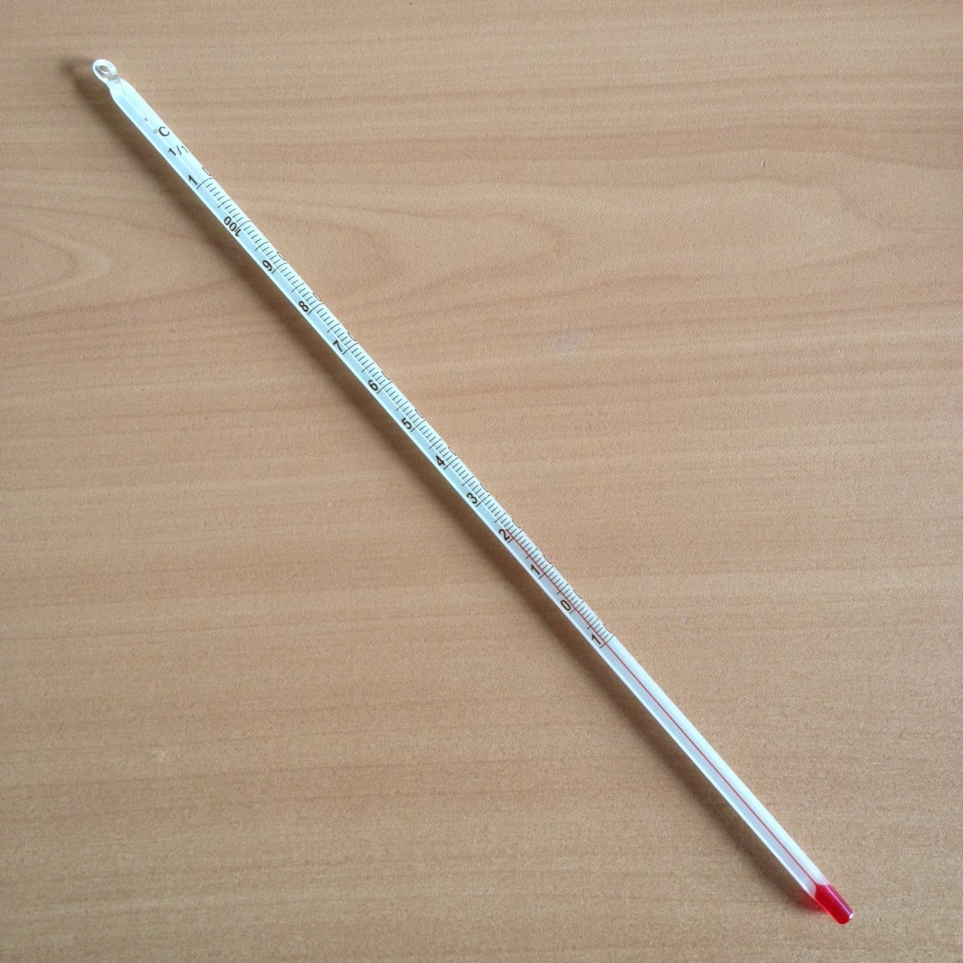
ΘΕΡΜΟΜΕΤΡΟ

Slide 11
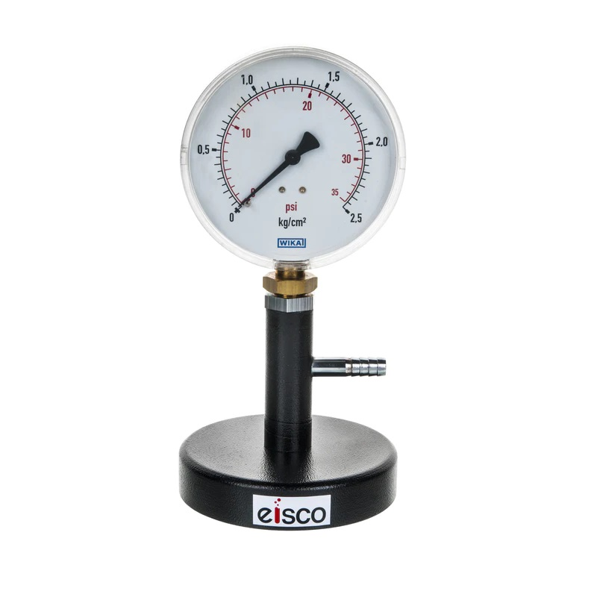
ΜΑΝΟΜΕΤΡΟ
Notes:
Τα μανόμετρα μετρούν τη διαφορά μεταξύ της ατμοσφαιρικής και της πίεσης του μετρητή, που αναφέρεται επίσης ως πίεση περιβάλλοντος

Slide 12
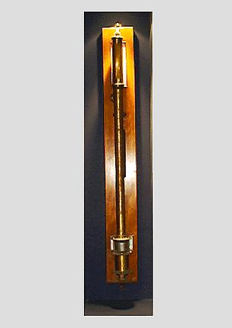
ΒΑΡΟΜΕΤΡΟ
Notes:
Το βαρόμετρο είναι ειδικό όργανο μέτρησης της ατμοσφαιρικής πίεσης (ή βαρομετρικής πίεσης)

Slide 13
Β’ ΜΕΡΟΣ: ΑΣΚΗΣΕΙΣ-ΘΕΜΑΤΑ

Slide 14
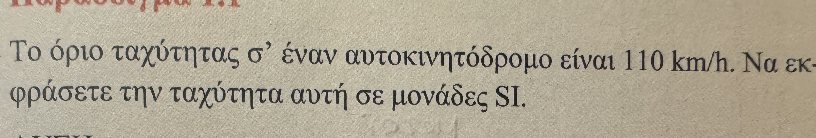

1) ΑΣΚΗΣΕΙΣ ΒΙΒΛΙΟΥ
ΑΣΚΗΣΗ 1 :
(Σελ. 7, π.χ. 1.1)
ΔΕΔΟΜΕΝΑ: u=110km/h, Στο SI πρέπει να μετατρέψουμε τα km/h σε m/s, Το 1km γνωρίζουμε ότι αντιστοιχεί σε
${10}^{3}$m., Η ώρα περιλαμβάνει 60 min, και το κάθε λεπτό περιλαμβάνει 60s.
ΛΥΣΗ: $\frac{110km}{h}$=$\frac{110∗{10}^{3}m}{60∗60s}$=$\frac{110000}{3600}$m/s=30,56m/s

Slide 15
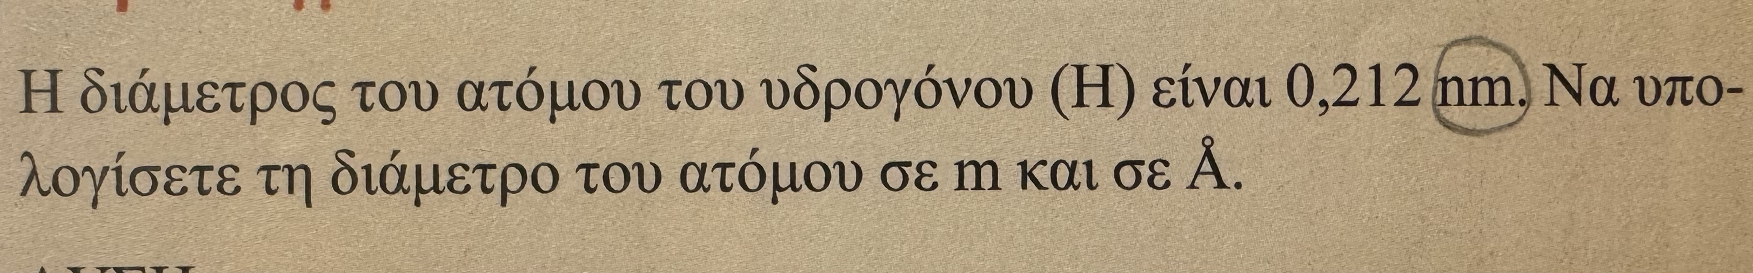
ΑΣΚΗΣΗ 2:
(Σελ. 7, π.χ. 1.2)
ΔΕΔΟΜΕΝΑ: d(H)=0,212nm, 1nm=${10}^{−9}$m, 1$\dot{A=}{10}^{−10}$m
ΛΥΣΗ: d(H)=0,212*${10}^{−9}$m (με απλή μέθοδο των τριών) ΚΑΙ d(H)=2,12*${10}^{−10}m$ ή d(H)=2,12$\dot{A}$

Slide 16
Γ’ ΜΕΡΟΣ:
ΓΙΑ ΤΟ ΣΠΙΤΙ

Slide 17
ΑΡΙΣΤΟ ΔΙΑΒΑΣΜΑ ΔΙΑΦΑΝΕΙΩΝ, 1^{Ο} ΚΕΦΑΛΑΙΟ ΘΕΩΡΙΑΣ ΣΑΛΤΕΡΗ ΤΑ 1.1,1.2,1.6,1.7,1.8
ΚΑΙ ΒΙΒΛΙΟ ΜΑΘΗΜΑΤΑ 1.1 ΚΑΙ 1.2 ΕΩΣ ΚΑΙ ΤΟ ΠΑΡΑΔΕΙΓΜΑ 1.2!!
*ΟΙ ΔΙΑΦΑΝΕΙΕΣ ΠΕΡΙΕΧΟΥΝ ΟΛΟ ΤΟ ΥΛΙΚΟ ΠΟΥ ΧΡΕΙΑΖΕΣΤΕ, ΑΠΛΑ ΔΕΝ ΥΠΟΚΑΘΙΣΤΟΥΝ
ΟΥΤΕ ΑΝΤΙΚΑΘΙΣΤΟΥΝ ΤΑ ΒΙΒΛΙΑ ΣΑΣ!!

